Slide 1

Mesane Ağrı Sendromu
Tedavide Yenilikler
Prof Dr Zafer Aybek
Pamukkale Üniversitesi Tıp Fakültesi
Üroloji AD

Slide 2
Kronik pelvik ağrı; kadın ve erkekte pelvis ile ilgili yapılarda hissedilen kronik ağrıdır
Kronik pelvik ağrı sendromu ise bu ağrıyı oluşturabilecek belirgin lokal patoloji veya enfeksiyon olmaksızın hissedilen ağrıdır

Slide 3
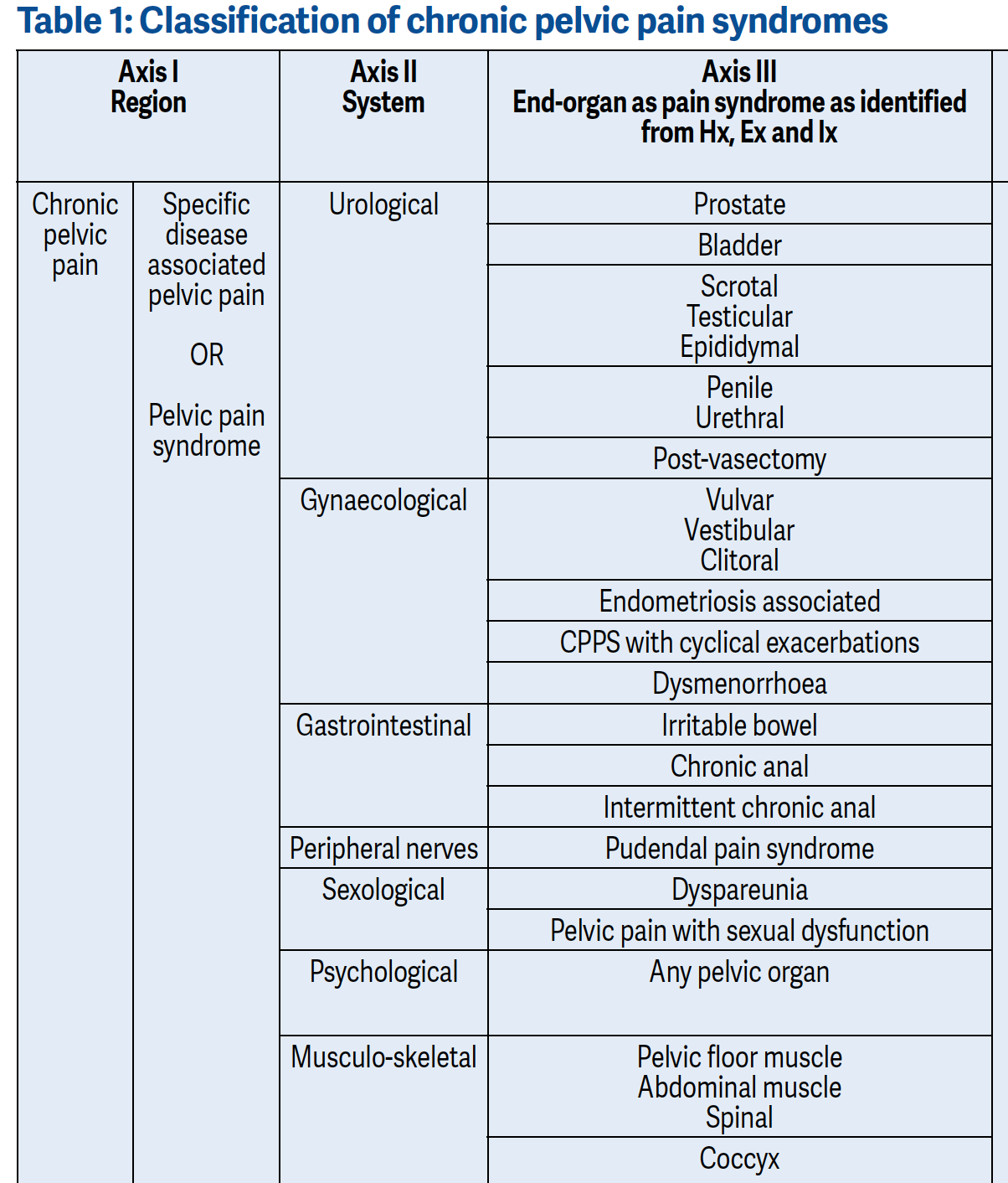
Bladder pain syndrome
EAU Guidelines on
Chronic Pelvic Pain, 2019.

Slide 4
Mesane Ağrı Sendromu
Mesane bölgesinde persistan veya rekürren ağrı hissedilir.
İnfeksiyon veya lokal patoloji bulunmaz
Pollaküri, noktüri veya mesane dolumu ile şiddetlenen mesane ağrısı yakınmalarından en az biri eşlik eder .

Slide 5
MAS
MAS genellikle davranışsal, düşünsel, seksüel veya emasyonel sorunlarla birliktedir.
Bugüne kadar kullanılmış diğer adlandırmalar artık kullanılmamaktadır .
«İnterstisyel sistit”, “Ağrılı mesane sendromu”, ve “AMS/İS” veya “MAS/İS”.

Slide 6
MAS’da
Yeni olan nedir ?
EAU 2019
MAS da hastanıza altgrup(HL, non HL) temelli tedavi öneriniz
Oral veya invaziv tedaviyle birlikte davranışsal, fizik tedavi ve psikolojik tedavi yöntemlerini göz önünde bulundurunuz

Slide 7
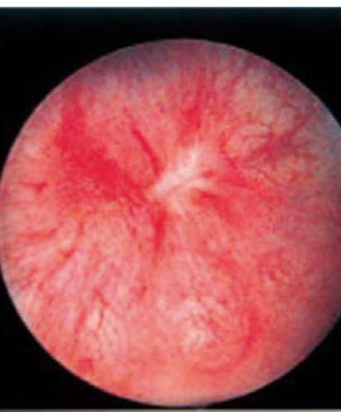
MAS da tiplendirme
Anamnez
FM
İşeme günlüğü
İt, ik
Sistoskopi(non HL/HL)
Ultrason
Uroflowmetri
International Journal of Urology (2019) 26 (Suppl. 1), 20--24

Slide 8

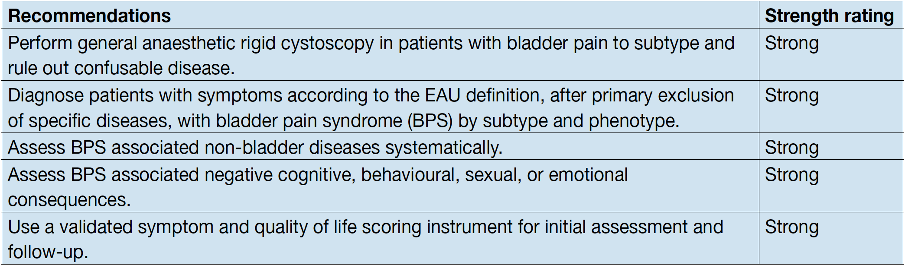
EAU Guidelines on Chronic Pelvic Pain, 2019.

Slide 9
Altgrup temelli tedavi
PPS
Amitriptyline
Hydroxyzine
Cimetidine
Hunner lezyon
Non-Hunner lezyon
Diyet
Hidrodistansiyon
TUR
Siklosporin A
Cerrahi
Oral Tedaviler
Pelvik taban fizyoterapi
OnabotulinumtoxinA
Tetik noktası enjeksiyonları & Pudental blok
Nöromodülasyon

Slide 10
EAU Guidelines on Chronic Pelvic Pain, 2019
Öneriler
Alt tiplendirmeden sonra tedavi önerin | Güçlü
Çok yönlü tedavi düşünün | Güçlü
Amitriptilin | Güçlü
PPS | Güçlü
TUR (MAS TİP 3) | Güçlü
İntravezikal tedaviler başarısız olursa BTX | Güçlü
Ablative cerrahi son seçenek | Güçlü
Daha invaziv tedavilerden önce intravezikal hyaluronik asit | Zayıf
Daha invaziv tedavilerden önce intravezikal kondroitin sülfat | Zayıf
Daha invaziv tedavilerden önce intravezikal heparin | Zayıf

Slide 11
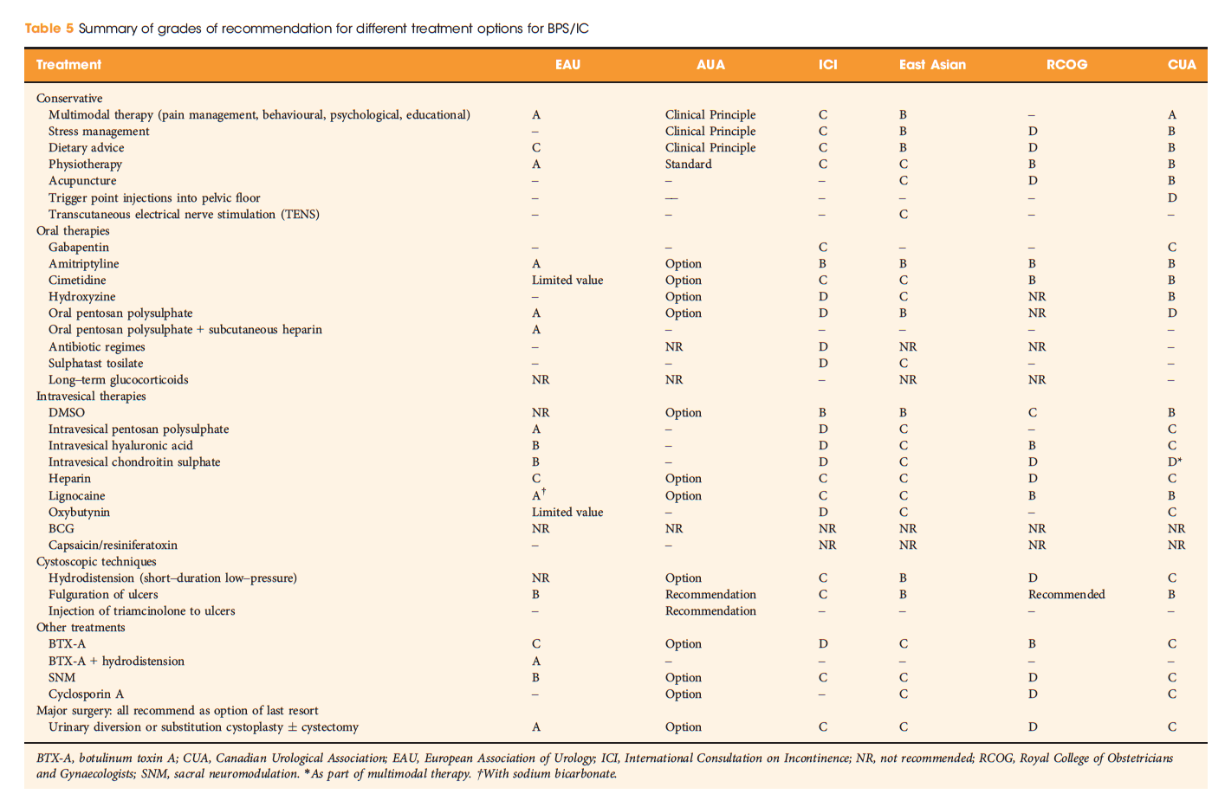

Slide 12
Comparison of the Efficacy Between Transurethral Coagulation and Transurethral Resection of Hunner Lesion in Interstitial Cystitis/Bladder Pain Syndrome Patients
Etki ve tekrarlama periyodu açısından Hunner ülserine TUR veya koterizasyon yapılmasının farkı olmadığı gösterilmiş

Slide 13
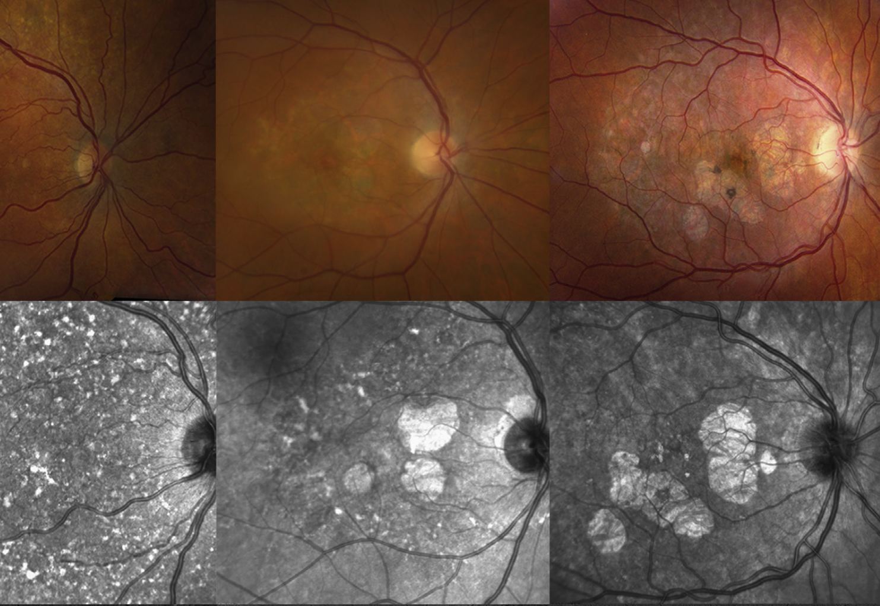
Pigmentary maculopathy associated with chronic exposure to PPS
Sık görülen şikayetler
  Okumada zorluk
  Karanlığa uyumda zorluk

Slide 14
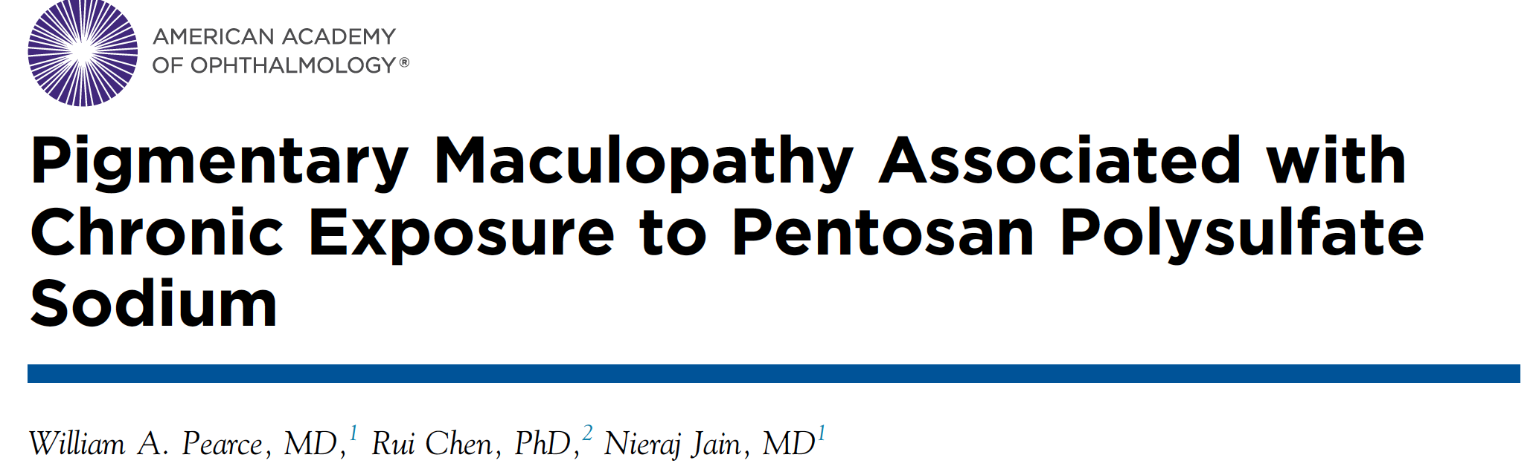
6 hasta
Ortalama yaş 60
Ortalama 2263 gr (1314-2774 gr) MAS için PPS
Ortalama 186 ay (144-240)

Slide 15
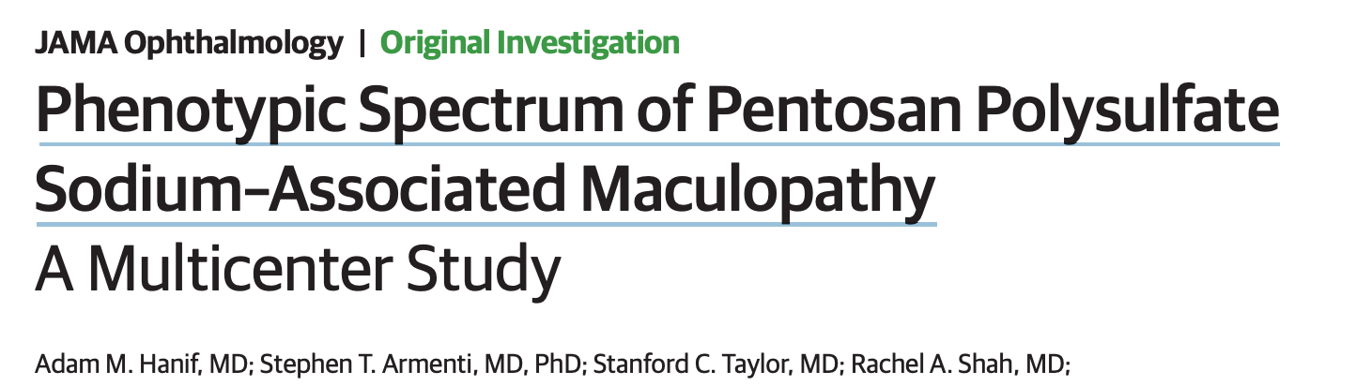
PPS kullanan karakteristik makulopati bulguları olan hastalar geriye dönük irdelenmiş
35 hasta (70 göz)
34 kadın, 1 erkek
JAMA Ophthalmol. .2019.

Slide 16
PPS kullanım süresi ortalama 15 yıl (3-22), ortalama ilaç kullanım 1.61 (0.44-4.31) kg.
Başlıca şikayetler; bulanık görme, uzamış karanlık uyumu
JAMA Ophthalmol. 2019.

Slide 17
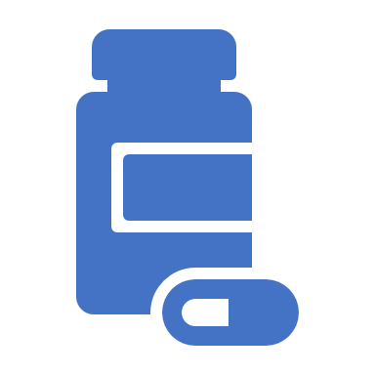
Yeni oral tedaviler

Slide 18
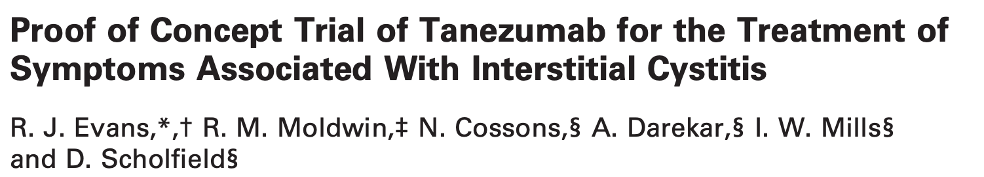
Çalışmalar MAS da üretelyum defektine bağlı irritan idrar mesane duvarına geçer;
  İnflamasyon
  Doku irritasyonu
  Mast hücre degranülasyonu
  Affarent sinir depolarizasyonu ( nosiseptif nörotransmitter salınımı, mast hücre degranülasyonu, NGF gibi proinflamatuar maddelerin salınımı)

Slide 19
Tanezumab anti-NGF monoklonal antikor
64 hasta (34 hasta kullandı)
6. haftada ağrı skorlarında sıkışma şikayetlerinde anlamlı düzelme sağlamış
Başağrısı ve paraestezi

Slide 20
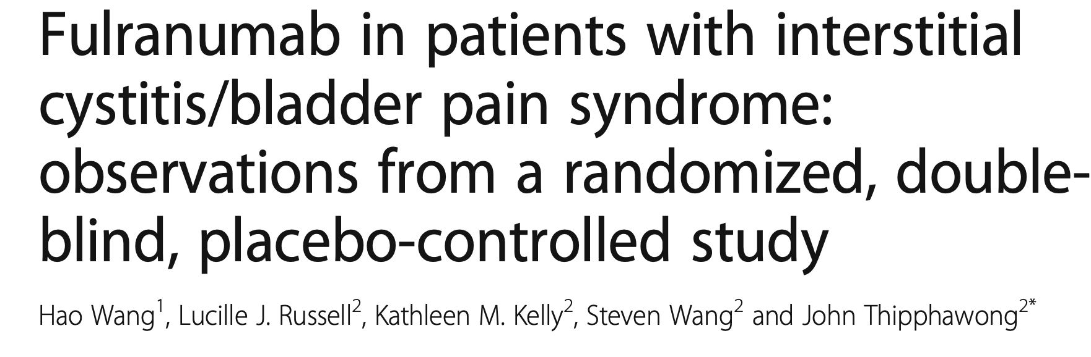
Wang et al. BMC Urology (2017) 17:2
Çokmerkezli çift kör çalışma
İlacın progressif osteoartrit veya osteonecrosis yan etkisi nedeniyle çalışma sonlandırılmış
Bunun üzerine tüm anti-NGF çalışmalarını sonladırmış
Kullanan hastalarda etkinliği görülmemiş

Slide 21
TNF–alpha antagonist Adalimumab
(Bosch PC , J Urol 2014)
Otoimmünite MAS’ ın nedenlerinden biri olarak düşünülmekte
Adalimumab , TNF nedenli inflamatuar cevapları azaltır
Bu tür ilaçlar romatoid artritde tedavi algoritmalarını değiştirmiş

Slide 22
TNF–alpha antagonist Adalimumab
(Bosch PC , J Urol 2014)
80 mg SC , sonrasında 40 mg 2 haftada bir, 12 hafta
Yakınmalarda anlamlı düzelme görülmüş ancak belirgin placebo etkisi nedeniyle fark görülmemiş
Ciddi yan etki gözlenmemiş
Faz 3, randomize, plasebo kontrollü
43 hasta

Slide 23
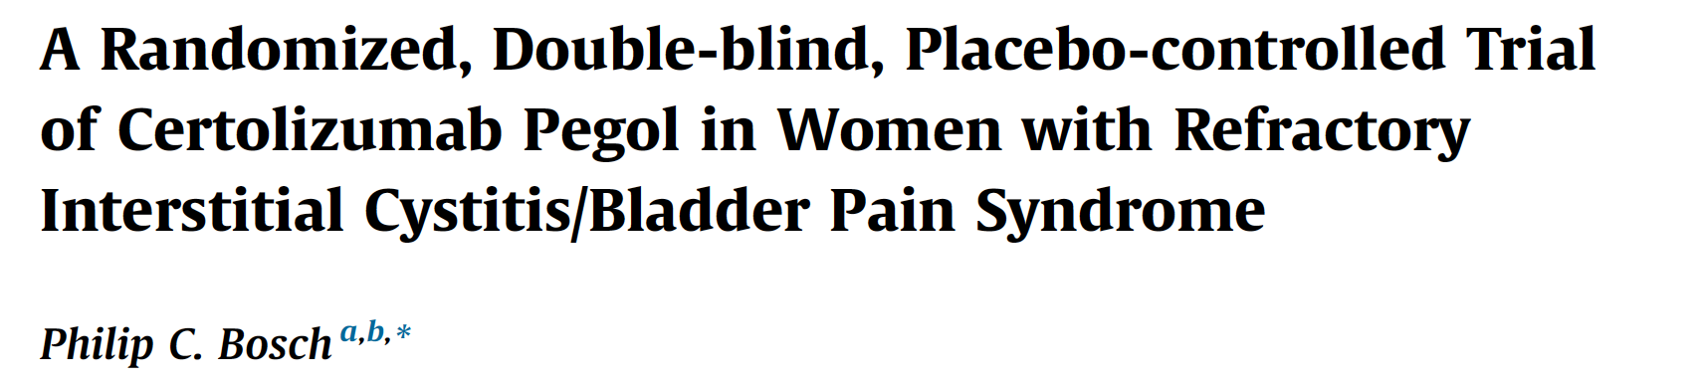
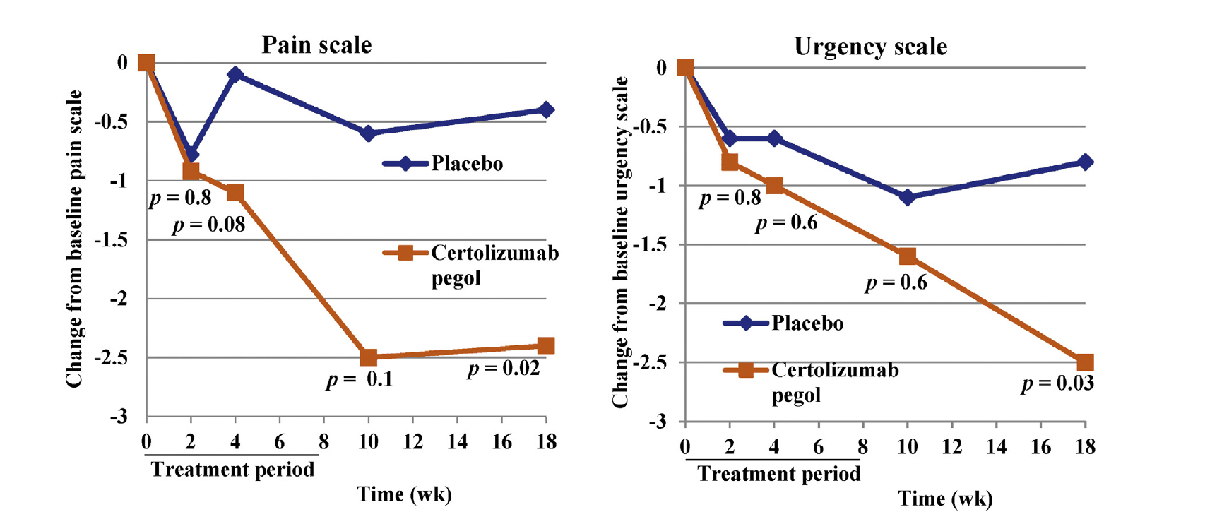
MAS hasta idrarlarında artmış TNF a
Certolizumab pegol , anti-TNFa agent
Daha önce başarısız tedavi almış 42 kadın
10-18 haftada sıkışma ve ağrı skorlarında düzelme

Slide 24
AQX-1125, phosphoinositide 3 kinase (PI3K) yolunu inhibe eder
  PI3K yolu aşırı aktifse proinflamatuar maddelere salınır
  37 hasta , 32 plasebo
Ağrı şikayetlerinde 6. haftada plaseboya oranla anlamlı düzelme

Slide 25
P2X3 RECEPTOR ANTAGONIST AF-219
MAS hastalarında purinerjik üretelyal salınım artar uyaranı ATP upregüle olur
AF-219 antagonist P2X3-containing receptors
36 hasta, 38 placebo grup
4 hafta sonra plaseboya oranla ağrı skorlarında, sıkışma yakınmalarında düzelme
Moldwin R et al., ICS 2015

Slide 26
Daily low-dose sildenafil (25 mg) in non-Hunner lesion IC
Chen H et al, Urology 2014
Sildenafil etki, mekanızması bilinmiyor
24 hasta sildenafil 25 mg, 24 placebo, 3 ay
Sildenafil grubunda belirgin düzelme.

Slide 27
Yeni çıkan intravezikal tedaviler ?

Slide 28
Mesane içi Lipozomlar
Lipozomlar yağ vezikülleridir.
İki katlı fosfolipid dış yapısı mesane lumen içi hücrelerine kolayca yapışır ve üretelyal hücre içine girerler

Slide 29
Lipozomlar boş veya sphingomyelin yüklü olabilir
Intravesical liposomes
Çekirdeğine hidrofilik ilaçlar , takrolimos gibi hidrofobik ilaçlar ise duvarına yüklenebilir

Slide 30
Boş lipozomlar üretelyumun yüzeyini kaplayarak onarılmasına yardımcı olurlar

Slide 31
Liposomal bladder instillations for IC/BPS
14 hasta , haftada 1 uygulama, 4 hafta
Yan etki görülmemiş
Ağrı, sıkışma ve diğer yakınmalarda düzelme
Peters KM et al, Int Urol Nephrol. 2014

Slide 32
Intravesical liposome for delivery of topical BTX
Üriner retansiyon ve artık idrar hacmi artışı olmasızın yakınmalarda düzelme
Kuo HC, et al. Eur Urol 2014
Chuang YC, et al. J Urol 2014

Slide 33
İlk klinik çalışma
İntravezikal lipozom tedavisi ile oral PPS karşılaştırılmış
24 hasta
  12 hasta 80 mg lipozom intravezikal instillasyon tedavisi, haftada 1, 4 hafta
  12 hasta 300 mg PPS
  Yakınmalarda PPS ile karşılaştırılabilir sonuçlar elde edilmiş
J Urol, 2009, 182; 1393-1400.

Slide 34
Sonuçlar
MAS kronik bir hastalıktır
Yoğun placebo etki nedeniyle daha çok kontrollü çalışmalara ihtiyaç var
Tiplendirme çok önemli
Çok yönlü tedavi önemli
Uzun dönem güvenlik çok önemlidir

Slide 35
Sabrınız için teşekkürler

